Slide 1

Игра - квест
«Солнечные лучики-лучики здоровья»
по основам формирования
здорового образа жизни
для детей
второй младшей группы

Slide 2

Задачи:
Образовательная:
Учить детей понимать и осознавать понятие здоровый человек; уточнить и закрепить знания детей о навыках личной гигиены, выяснить назначение мыла, зубной щетки, расчески, полотенца; закрепить знания детей о полезных и вредных продуктах.
Развивающая: Развивать у детей умение обосновывать свои ответы на основе ранее приобретенных знаний; учить логически мыслить, усовершенствовать связную речь. Формировать представления дошкольников о зависимости здоровья от двигательной активности, гигиенических процедур, правильного питания.
Воспитывающая:
Воспитывать у детей желание заботиться о своем здоровье, стремление вести здоровый образ жизни.

Slide 3
Ход игры
Воспитатель: На лесной полянке жил-был зайчонок. Он был очень добрым, быстрым и смелым. С утра до вечера он прыгал, бегал, играл со своими друзьями в разные подвижные игры и никогда не унывал. Зайчик очень нравился солнышку, поэтому оно дарило ему свои лучики здоровья.
Воспитатель: А что значит быть здоровым? (ответы детей).
Воспитатель: А какой был зайчик? (ответы детей)
Воспитатель: Но вот узнала об этом хитрая лиса и захотела она украсть у солнышка лучики здоровья, чтобы зайчонок заболел и не смог бы так быстро бегать. Ночью пробралась она к солнышку и украла его лучики, а потом разбросала их по всему лесу, что бы никто их не нашел. Грустно стало в лесу, спряталось солнышко..
Воспитатель: Ребята, что же теперь будет делать зайчик? (заболеет). Давайте поможем зайчонку? Нам нужно найти лучики солнышка и тогда здоровье вернется к нему. Но не так просто найти и собрать все лучики, на пути нас ждут препятствия, которые мы должны преодолеть. Вы согласны? Тогда отправляемся в путь. Только куда же нам идти?

Slide 4
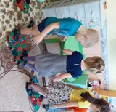
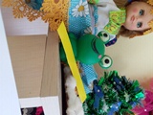
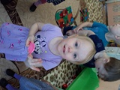
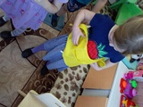
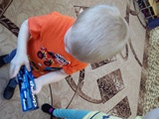
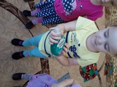
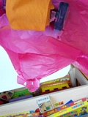
Воспитатель: Что это там шумит? (река). Давайте все перейдем по камешкам через речку (дети по «камушкам» проходят через речку).
Посмотрите, кто это сидит на листике? (лягушка). Она держит волшебный лучик в руках.
Воспитатель: Лягушка-лягушка, отдай нам, пожалуйста, лучик здоровья, мы его солнышку отдадим и зайка тогда будет снова здоров.
Лягушка: Отдам, если вы выполните мое задание : Д/и «Мешочек гигиены»

Slide 5

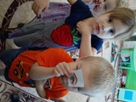
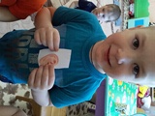
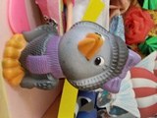
Воспитатель: Первый лучик найден. Продолжаем поиски. Только дорожка в лесу узкая. Идите друг за другом и не отставайте (ходьба змейкой).
(На пути встречается сорока.)
Воспитатель: Здравствуй, каркуша. Не видала-ли ты лучики солнышка, он нам очень нужен?
Каркуша: Видеть-видала, только я его вам так просто не отдам. Отгадайте сначала загадку:
Спать ложусь – Хлоп-хлоп закрываются,
Просыпаюсь – Чик-чик открываются. (Глаза) (выставляю на мольберт картинку глаза)
Чтоб не лишился друг твой слуха,
Не кричи ему ты в…(Ухо) (выставляю на мольберт картинку уха)
Запах пирожков от роз, Отличать умеет… (Нос) (выставляю на мольберт картинку носа)

Slide 6
Каркуша: Ух, какие молодцы! Все загадки отгадали. А вот я теперь хочу узнать, зачем эти самые нос, глаз и ухо нужны. Задаю вам новое задание. Вы закрываете уши, я говорю слово, а вы мне его потом повторите. (дети не могут повторить). Теперь закройте глаза, я вам покажу движение, а вы мне потом повторите его. (дети не могут повторить). Ох, какая же я хитрая ! Ну и последнее задание: закройте нос и не дышите!
Воспитатель: Что ты , сорока, так ребята и совсем задохнуться могут!
Каркуша: (с восхищением). Ох, какая же я вредная! Не получите вы лучик!
Воспитатель: Это почему же?
Каркуша: А вы не знаете, зачем вам нужны эти нос, глаза и уши!
Воспитатель: Ребята, давайте расскажем сороке, зачем они нам нужны.
(ответы детей)
Каркуша: Ох, какая же я добрая! Ладно, забирайте свой лучик, а я дальше полечу – некогда мне тут с вами беседовать!
Воспитатель: Ну и куда же нам идти? Где искать еще один лучик? Смотрите, чьи-то следы на дорожке. Давайте по ним пройдем, вдруг кого-нибудь да встретим.
(в берлоге спит медведь)

Slide 7
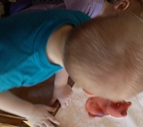
Воспитатель:
Здравствуй, Михайло Потапыч!
Медведь: Здравствуйте, коль не шутите! Чего в такую глушь забрели? Заблудились что-ли?
Воспитатель: Да вот лучики здоровья ищем, ты случайно не видал их?
Медведь: Есть у меня один, только я его вам просто так не отдам.
Воспитатель: А что нам нужно сделать, что бы ты его нам вернул?
Медведь: А поиграйте со мной в мою любимую игру «У медведя во бору…», тогда и отдам.
Игра «У медведя во бору»
Медведь: Молодцы, потешили старика, да и косточки размяли. Вот вам ваш лучик! Счастливого пути!
Воспитатель: А может ты знаешь, куда еще один лучик лиса спрятала?

Slide 8

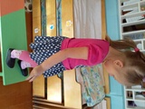

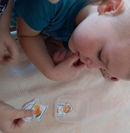
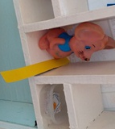
Медведь: Да у мышонка, в норке лежит. Вы к нему теперь бегите. Только через бревно не упадите. (дети шагают через веревочку, по скамейке, под дугой и приходят к мышонку).
Мышонок: Есть такой! Только я его вам просто так не отдам. Я запасы на зиму насобирал, а не пойму, какие продукты полезные, а какие вредные. Поможете мне?
Д/и «Полезные и вредные продукты». Дети отбирают муляжи полезных продуктов, и складывают в корзину. Сладости, чипсы, жвачки оставляют.
Воспитатель: Здравствуй, мышонок! Медведь сказал, что лиса у тебя
лучик здоровья спрятала в норке.

Slide 9

Дети обосновывают свой выбор и получают четвертый лучик — лучик правильного питания.
Мышонок: Вот спасибо вам, ребята. А мне некогда, побегу я….
(Вбегает медвежонок)
Медвежонок: Стой, стойте! Меня к вам дедушка прислал, мы в малиннике еще один лучик нашли, а что на нем написано-незнаем.
Воспитатель: Давай мишутка, почитаем. Тут написано, что бы быть здоровыми, надо закаляться.
Медвежонок: Ой, а что это -закаляться?

Slide 10
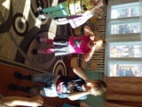
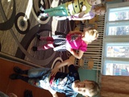
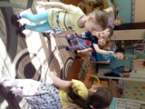
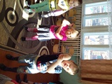
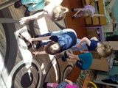
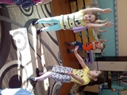
Воспитатель: Ребята, а вы знаете, что значит закаляться? (Укреплять свое здоровье с помощью физических упражнений, водных процедур и т.п). А мы с вами умеем закаляться? Давайте с вами покажем Мишутки, как мы с вами закаляемся (дети выполняют движения вслед за воспитателем ).
Закалка
По утрам ты закаляйся, Одна рука вверх, другая на поясе. Наклоны вправо и влево
Водой холодной обливайся. Имитируют выливание воды на голову из ведра
Будешь ты всегда здоров. Показывают бицепсы
Тут не нужно лишних слов.
Если будешь унывать, Грозят пальчиком
Плакать, ныть, скучать, страдать, Кулачками трут глаза, шмыгают носом
Можешь даже очень быстро Шагают на месте
Ты здоровье потерять.

Slide 11
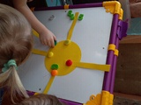
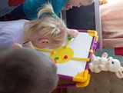
Воспитатель: Мишутка, а ты теперь тоже будешь закаливаться?
Мишутка: Конечно буду! Побегу другим лесным зверятам расскажу. До свиданья, ребята!
(Мишутка убегает)
Воспитатель: Ребята, внимательно посмотрите друг на друга. Глазки у всех сверкают, на лицах добрые улыбки. Почему вы все улыбаетесь? Какое у вас настроение? Мы с вами собрали все лучики, а теперь давайте позовем солнышко и отдадим ему лучики. (дети зовут солнышко, солнышко появляется и улыбается)
Воспитатель: Солнышко, вот твои лучики, скорее грей ими зайку, чтобы он скорее стал здоровым. Мы, ребята, проделали с вами большой путь, выполнили столько заданий и нисколько не устали, потому что мы:
-правильно питаемся
-заботимся о своем здоровье, теле
-делаем зарядку, занимаемся спортом
-закаливаемся

